Slide 1
Mobile SMARTS: Магазин 15
Программный продукт для автоматизации товароучетных операций при помощи мобильных устройств
www.kkmmas.ru

Slide 2
Про что будет презентация?
Про компанию «Мастер» и «Клеверенс»
Что за компания Мастер и Клеверенс и чем они вообще занимаются?
Что такое Mobile SMARTS: Магазин 15?
Зачем нужен этот продукт? Кому он подходит? Как поможет бизнесу?
Что может данный продукт?
Поговорим о том, какие операции можно автоматизировать с помощью Mobile SMARTS: Магазин 15 и перечислим его ключевые особенности.
Технологии
Эта часть о внутренней «начинке» продукта. О том какие технологии использует софт и какие есть возможности интеграции.
Политика лицензирования и цены
Как и что лицензируется. Как можно приобрести продукцию Клеверенс.
www.kkmmas.ru

Slide 3
Про компанию «Мастер»
Компания мастер комплексно автоматизирует торговлю с 1995 года
Основные направления: Продажа и обслуживание онлайн-касс; 1С франчайзи; программное обеспечение для фронт и бэк офиса; бухгалтерское сопровождение; продажа, ремонт, проверка торговых и кассовых весов.
Поставка: Оргтехники; банковской техники; расходных материалов и запчастей.
Наши преимущества: Ежедневная техническая поддержка; склад запчастей; популярные модели оборудования в наличии; своя команда инженеров и филиальная сеть по Архангельской области; имеем аккредитации от различных производителей.
Компания мастер работает по принципу единого окна: Подбираем оборудование и программы, все сопровождаем, бесплатно помогаем открыть ИП или ООО.
www.kkmmas.ru

Slide 4
Про компанию «Клеверенс»
«Клеверенс» — российский разработчик мобильных систем учёта по штрихкодам и радиочастотным меткам.
Уже 15 лет создают программы для решения бизнес задач в розничной и оптовой торговле, производственных организациях, нефтедобывающих компаний, а также государственного сектора.
Программное обеспечение «Клеверенс» работает с большинством моделей современного оборудования, представленного на российском рынке и используемого для решения задач мобильной автоматизации сбора данных, маркировки и учёта. Это позволяет компании держать устойчиво высокую долю в сегменте ПО для терминалов сбора данных, мобильных принтеров и RFID.
www.kkmmas.ru

Slide 5
Каждый 9-й продаваемый терминал сбора данных в России работает на программном обеспечении «Клеверенс»
www.kkmmas.ru

Slide 6
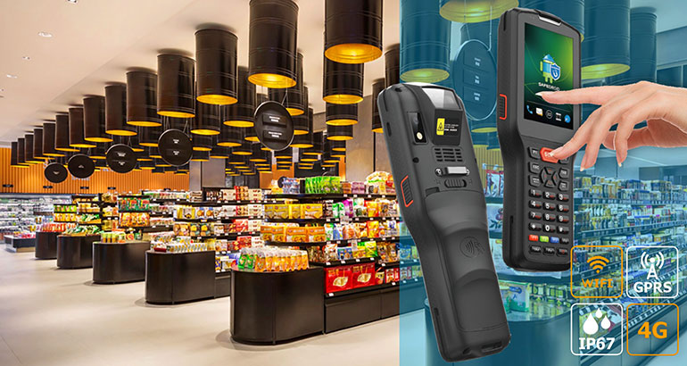
Показатели за 2019
17649
Новых мобильных рабочих мест
с софтом Клеверенс
www.kkmmas.ru

Slide 7
Продуктовый портфель
www.kkmmas.ru

Slide 8
Преимущества софта «Клеверенс»
Онлайн/Оффлайн
Разработка
Интеграция
Android + Windows
Не привязано к кассе или компьютеру со сканером.
Встроенные средства разработки для проектных внедрений
Готовая интеграция с более чем с 60ю учетными и торговыми системами, конфигурациями 1С, SAP R/3, Axapta & NAV
Поддержка как Windows CE / Mobile, так и Android
www.kkmmas.ru

Slide 9
Подытожим
1. «Клеверенс» – вендор мобильного коробочного софта;
2. Программные продукты «Клеверенс» позволяют быстро автоматизировать рабочее место;
3. Решения на платформе Mobile SMARTS имеют множество преимуществ и зарекомендовали себя на рынке.
www.kkmmas.ru

Slide 10
Что такое Mobile SMARTS: Магазин 15?
Зачем нужен этот продукт?
Кому он подходит?
Как поможет бизнесу?
www.kkmmas.ru

Slide 11
Mobile SMARTS: Магазин 15?
«Магазин 15» - это программное обеспечение которое устанавливается на терминал сбора данных (ТСД), подключаясь к товароучетной системе магазина, например 1С.
Основная цель программы – оптимизировать действия линейного персонала, а так же исключить ошибки при работе.
«Магазин 15» - интегрирован с более чем 50 конфигурациями 1С
www.kkmmas.ru

Slide 12
Возможности продукта
Поговорим о том, какие операции можно автоматизировать с помощью Mobile SMARTS: Магазин 15 и перечислим его ключевые особенности.
www.kkmmas.ru

Slide 13
Основные операции
Приемка товара;
Инвентаризация;
Перемещение;
Переоценка;
Подбор заказа;
Сбор штрихкодов;
Возврат из магазина;
Просмотр остатков и цен по товару;
Операции с алкоголем.
www.kkmmas.ru

Slide 14
Преимущества
Быстрая установка
Большой функционал
Коробочное решение
www.kkmmas.ru

Slide 15
Технологии
Что внутри у Магазина 15 и как его связать с учетной системой?
www.kkmmas.ru

Slide 16
Mobile SMARTS
Компоненты решения:
Средства разработки
Средства администрирования
Сервер терминалов и сервер печати
Клиенты для ПК / Windows CE / Windows Mobile и Android
Компоненты доступа из ERP (OLE/COM)
Утилиты конвертации для TXT/CSV/Excel
www.kkmmas.ru

Slide 17
Поддержка операционных систем
Все нужные:
Android
Windows Mobile
Windows CE
Windows 7 / 8 / 10
www.kkmmas.ru

Slide 18
HYDB™
Гибридные справочники.
HYDB™ для Mobile SMARTS™ позволяет не ограничиваться одним местом хранения, а хранить данные там, где это удобно в настоящий момент.
www.kkmmas.ru

Slide 19
Интеграция с бэк-офисом
Далион
Розница 2
АСТОР
Штрих-М
УНФ 1.6
УТ 10.3, 11
Рарус ТК
www.kkmmas.ru

Slide 20
Подытожим
Средства разработки;
Средства администрирования;
Готовый гибридный обмен данными;
Нативные клиенты для Windows и Android;
Готовая интеграция с учетными системами.
www.kkmmas.ru

Slide 21
Политика лицензирования и цены
Как и что лицензируется. Как можно приобрести продукцию Клеверенс.
www.kkmmas.ru

Slide 22
Что лицензируется?
Лицензируется конкретный терминал сбора данных (по уникальному коду ТСД). Для каждого нового терминала нужно получать отдельную лицензию. Без лицензии ТСД работает в демо-режиме.
www.kkmmas.ru

Slide 23
Четыре уровня лицензирования
Минимум
Сбор штрих кодов;
Инвентаризация;
Актуальная информация о товаре.
Базовый
Все магазинные операции;
Работа по заданиям в режиме офлайн.
Расширенный
Автоматический обмен;
Добавление новых операций;
Мобильная переоценка.
Полный
Полный функционал вместе с коллективным выполнением операций на ТСД.
www.kkmmas.ru

Slide 24
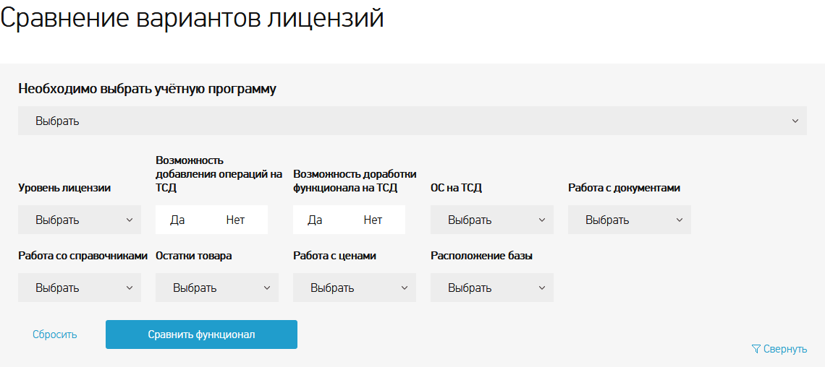
Где посмотреть цены?
www.kkmmas.ru

Slide 25
Mobile SMARTS: Магазин 15 – Коробочное решение для быстрой автоматизации магазина;
Готовые интеграции;
Закрывает все потребности большинства заказчиков;
Простой в использовании.
www.kkmmas.ru

Slide 26
Спасибо за внимание!
Гаврин Никита Александрович
Ассистент отдела продаж Мастер
kkmmas@yandex.ru
тел.: +7 (8182) 47- 47 - 86
www.kkmmas.ru

